Slide 1

FORUM
Hugo JOYET / Bastien AUMEUNIER / Pierre-Louis BERTIN / Manoa MARCHAND

Slide 2
Sommaire
Contexte du projet
Architecture du site
Démonstration
Difficultés rencontrées
Choses à améliorer

Slide 3




Contexte du projet

Slide 4
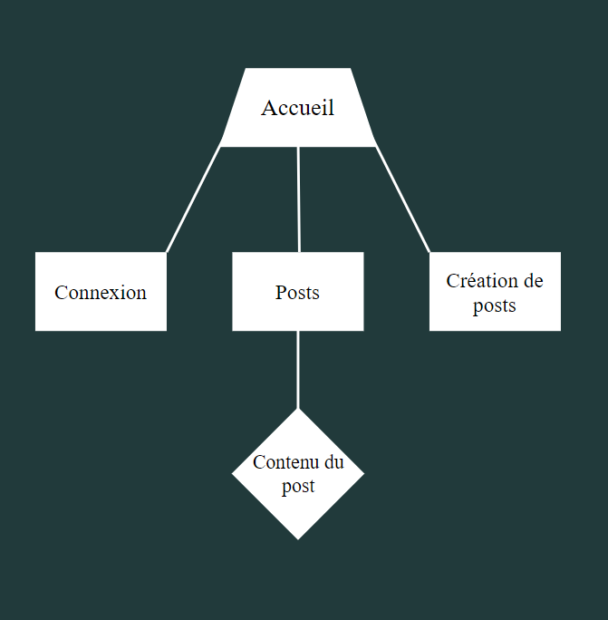

Architecture du site

Slide 5

Démonstration

Slide 6

Difficultés rencontrées
Authentification
Pop-ups
Gestion du temps

Slide 7

Choses à améliorer
Interface utilisateur
Recherche / filtres
Chargement des posts
Ajouter Commentaire

Slide 8
Merci de nous avoir écouté

